Slide 1

ARTVİN
YATIRIM ORTAMI SUNUMU
OCAK 2024

Slide 2


ARTVİN İLİ
SOSYO EKONOMİK
GENEL GÖRÜNÜMÜ
ÖNE ÇIKAN SEKTÖRLER VE YATIRIM FIRSATLARI
UYGUN YATIRIM ALANLARI VE DEVLET DESTEKLERİ

Slide 3

ARTVİN İLİ
SOSYO EKONOMİK
GENEL GÖRÜNÜMÜ

Slide 4
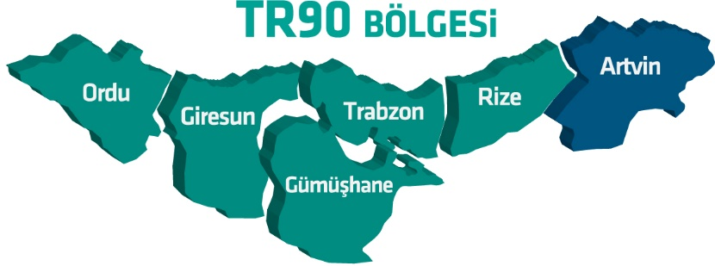
Doğu Karadeniz Kalkınma Ajansı (DOKA)
TR90 Bölgesi (Artvin, Giresun, Gümüşhane, Ordu, Rize ve Trabzon) illerinde
faaliyet göstermektedir.
Merkezi Trabzon’da olup diğer illerde Yatırım Destek Ofisleri yer almaktadır.
Bölgenin kırsal ve yerel kalkınma kapasitesini, iş ve yatırım imkanlarını geliştirir.
Kamu ve özel sektör arasındaki işbirliğini geliştirir.
İç ve dış kaynaklı fonları, bölgenin plan ve programlarına uygun olarak kullanır.
Ekonomik ve sosyal gelişmeyi hızlandırır, rekabet gücünü artırır.
Ulusal ve uluslararası düzeylerde bölgeyi tanıtır.
Artvin Yatırım Destek Ofisi
Kamu, özel sektör ve STK’lara danışmanlık sağladık.
Coğrafi işaretli ürünlerin sayısına ve tanıtımına katkı sağladık.
Kadın kooperatiflerinin kuruluşlarına öncülük ettik.
Artvin’in tanıtımına katkı sağladık.
Markalaşma çalışmalarına katkı sağladık.
Şehir markalaşmasına öncülük ettik ( Şavşat Cittasalow )
Turizmi canlandırdık, potansiyeli artırdık.
Turizmde yeni destinasyonların oluşmasına öncülük ettik.
Strateji ve eylem planları, analiz, rapor ve fizibiliteler hazırladık.
İstihdamı artırdık, ekonomiye katkı sağladık.
İl proje havuzunu oluşturduk.
Önemli organizasyonlara imza attık, çalıştay, toplantı ve kurullara katılım sağladık.
Toplam 117 Proje
139.796.795,00 TL Destek
( 2023 Fiyatlarıyla )

Slide 5

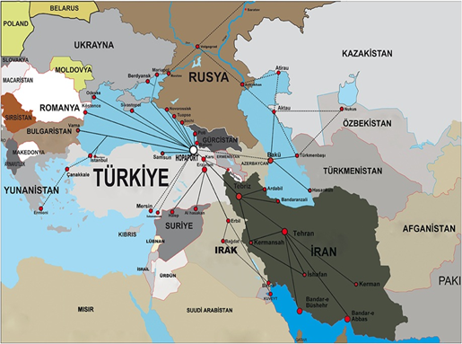
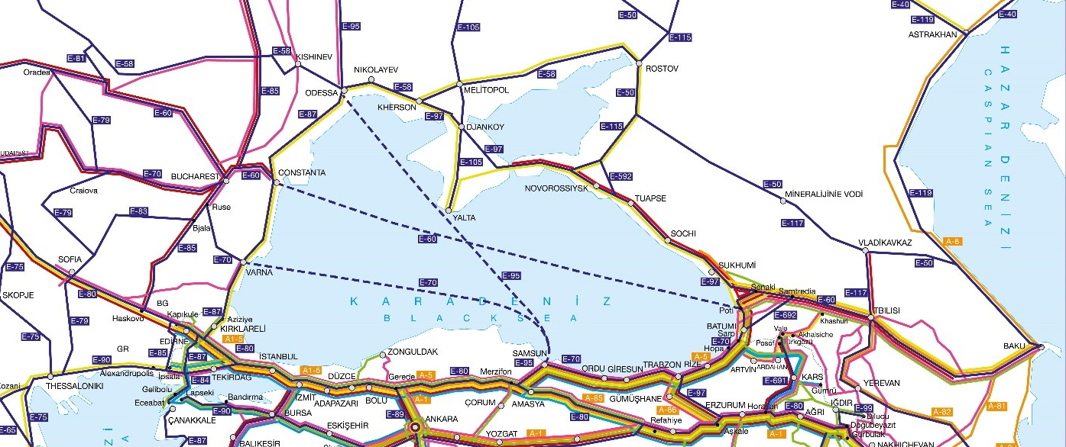
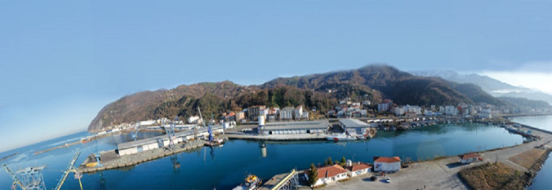
ARTVİN YATIRIM ORTAMI SUNUMU
Ulaşım & Lojistik
Gürcistan’a 1 sınır kapısı
Rize-Artvin Havalimanı
Sarp sınır kapısına 15 km uzaklıkta Hopa Limanı
Karadeniz Sahil Yolu; Sinop’tan Hopa’ya kadar yüksek nitelikli karayolu
Avrupa ve Dünya’da sayılı tüneller arasına girmiş Ülkemizin en uzun
tünellerinden birisi olan Cankurtaran Tüneli

Slide 6

ARTVİN YATIRIM ORTAMI SUNUMU
Artvin İli GSYH ( 2022 )
Artvin 27.712.199 TL ile 70. sırada, kişi başında 163.520 TL ile 17. sırada
GSYH Sektörel Dağılımı
Tarım : % 9,90
İmalat : % 39,62
Hizmet ve Diğer : % 50,48
Dış Ticaret Verileri
2020 : 55,5 Milyon Dolar İhracat
17,7 Milyon Dolar İthalat
2021 : 55,8 Milyon Dolar İhracat
31,3 Milyon Dolar İthalat
2022 : 59,5 Milyon Dolar İhracat
38 Milyon Dolar İthalat
2023 : 66,1 Milyon Dolar İhracat
2023 İhracat Verileri Sektörel Dağılımı
% 27,1 – Yaş Meyve ve Sebze
% 24,6 - Çelik
% 10,8 - Mobilya, Kağıt ve Orman Ürünleri
% 10,1 - Çimento Cam Seramik ve Toprak Ürünleri
% 7,2 - Demir ve Demir Dışı Metaller
% 5 - Madencilik Ürünleri

Slide 7

ARTVİN YATIRIM ORTAMI SUNUMU
Sosyo Ekonomik Gelişmişlik Endeksleri ( SEGE )
T.C. Sanayi ve Teknoloji Bakanlığı’nın 2017 yılında il bazlı oluşturduğu SEGE sıralamalarında TR90 Bölgesi 26 adet Düzey 2 bölgesi içinde 17. sırada yer almaktadır. Artvin iller sıralamasında ise 49. sırada yer almaktadır.
İlçe Adı | 2022 Sıralama | 2017 Sıralama | Değişim | Kademe
Hopa | 220 | 268 | +48 | 2
Kemalpaşa | 581 | - | - | 4
Arhavi | 273 | 214 | -59 | 3
Merkez | 143 | 90 | -53 | 2
Murgul | 408 | 354 | -54 | 3
Borçka | 488 | 533 | +45 | 4
Şavşat | 559 | 466 | -93 | 4
Yusufeli | 487 | 570 | +83 | 4
Ardanuç | 599 | 635 | +36 | 4

Slide 8



ARTVİN YATIRIM ORTAMI SUNUMU
Genel Veriler
Veri Adı | Veri Değeri | Ülke Sıralaması
Nüfus ( 2022 ) | 169.403 ( Şehir Merkezinde 36.133 ) | 76.
Yüz Ölçümü | 7.367 km² | 44.
İstihdam ( 2022 – TR 90 – 15 & 64 Yaş ) | % 57,0 | 7. ( 26 Bölge )
İşsizlik ( 2022 – TR 90 – 15 & 64 Yaş ) | % 9,9 | 13. ( 26 Bölge )
İller Arası Rekabetçilik Endeksi ( 2018 ) | 23,65 | 50.

Slide 9

ÖNE ÇIKAN SEKTÖRLER VE YATIRIM FIRSATLARI

Slide 10
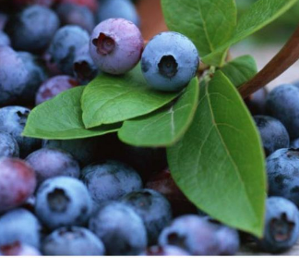
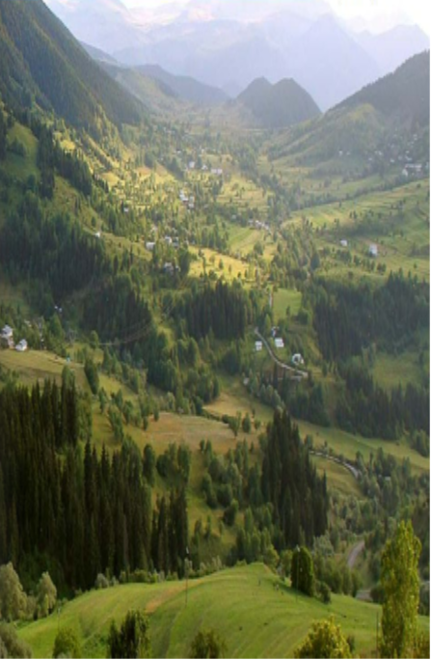
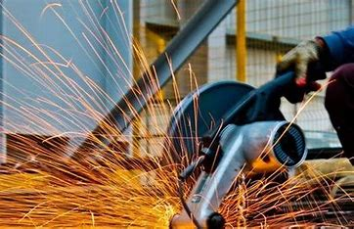
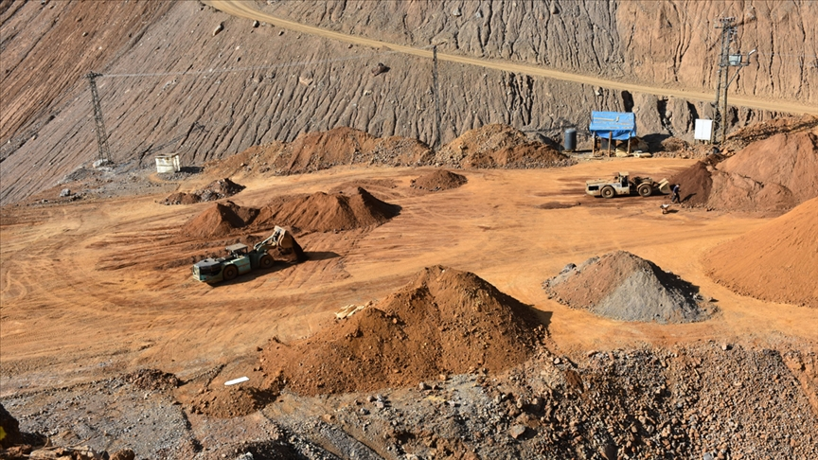
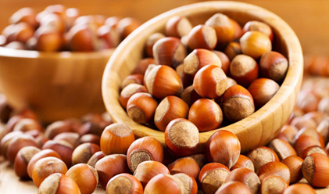
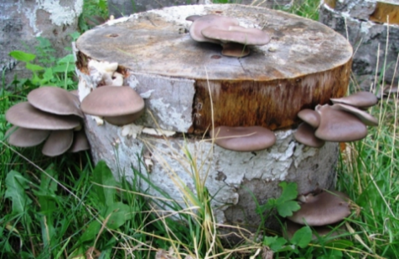
TARIM
TURİZM
SANAYİ
MADENCİLİK

Slide 11
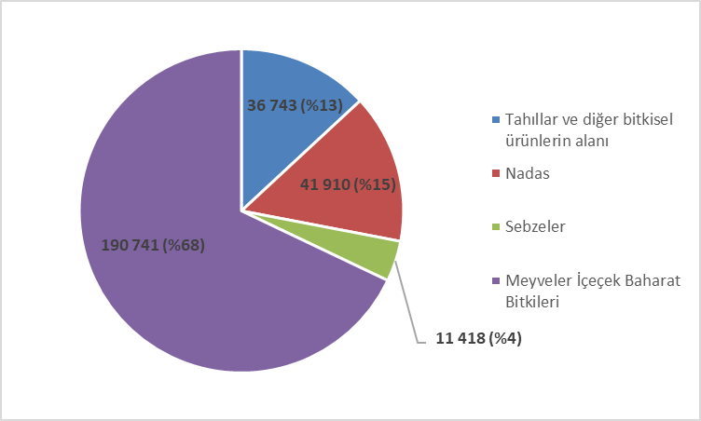
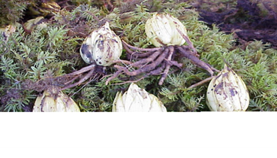
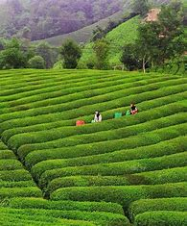
ARTVİN YATIRIM ORTAMI SUNUMU
TARIM
Artvin’in Toplam Arazi Alanı : 7.299.940 Dekar
Artvin’in Toplam Tarım Alanı : 322.722 Dekar ( % 4,5 )

Slide 12

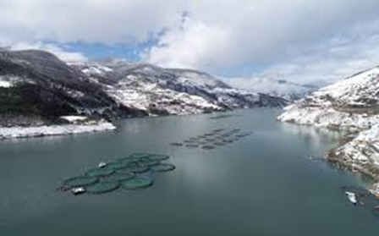
ARTVİN YATIRIM ORTAMI SUNUMU
TARIM
Fındık, çay, bal başta olmak üzere arı ürünleri ve su ürünleri Artvin’in önemli gelir kaynaklarındandır.
Artvin ülkedeki toplam çay üretiminin yaklaşık %11’ine sahiptir. Organik çay tarımının geliştirilmesi ve genişletilmesi amacıyla
Borçka ilçesi organik çay tarımı kapsamına alınmıştır.
Türkiye’deki organik fındık üretiminin %11,99’u (Türkiye’de 4. sırada) ve organik bal üretiminin %12’si (Türkiye’de 2. sırada)
Artvin ilinden karşılanmıştır.

Slide 13
ARTVİN YATIRIM ORTAMI SUNUMU
COĞRAFİ İŞARETLİ ÜRÜNLER
Coğrafi İşaretin Adı | Başvuru Tarihi | Tescil | Türü | Başvuru Yapan
Hatila Balı | 31.12.2020 | 893 | Menşe Adı | Sınırlı Sorumlu Taşlıca Köyü Tarımsal Kalkınma Kooperatifi
Hopa Hamsili Ekmeği | 25.03.2019 | 904 | Mahreç İşareti | Hopa Ticaret ve Sanayi Odası
Hopa Laz Böreği | 14.09.2017 | 407 | Mahreç İşareti | Hopa Ticaret ve Sanayi Odası
Puçuko | 07.09.2017 | 303 | Mahreç İşareti | Artvin Ticaret ve Sanayi Odası
Şavşat Ketesi | 28.11.2018 | 745 | Mahreç İşareti | Şavşat Belediyesi
Borçka Demir Elması | 20.08.2021 | 1284 | Mahreç İşareti | Borçka Belediyesi
Arhavi Kestane Balı | 16.12.2021 | 1252 | Menşe Adı | Arhavi Ziraat Odası

Slide 14


ARTVİN YATIRIM ORTAMI SUNUMU
HAYVANCILIK
Dünyadaki en verimli üç arı ırkından biri olan Saf Kafkas Ana Arı Irkı’nın Gen Merkezi Artvin’in Borçka İlçesi’nde yer alan Camili Havzası’ndadır.
Türkiye genelinde Artvin ili ana arı üretiminde ilk sırada yer almaktadır. Türkiye genelindeki toplam 143 ana arı üretim işletmesinin 16’sı İlde bulunmaktadır.
Aktif halde olan 103.173 koloniden bir yılda yaklaşık 1117 ton bal üretilmektedir.
Bal üretimi açısından Artvin’de koloni başına verim ortalama 11 kg’dır (Türkiye Ort. 14.3 kg)

Slide 15
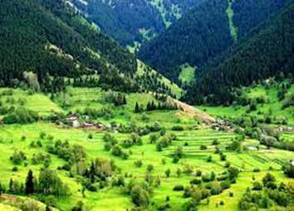
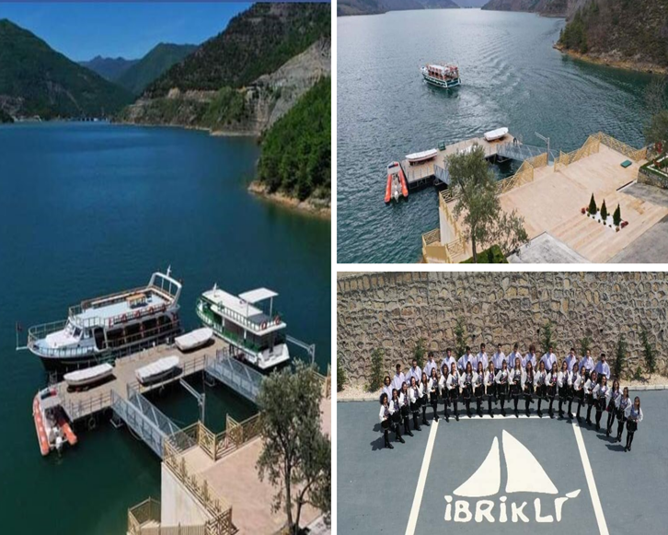

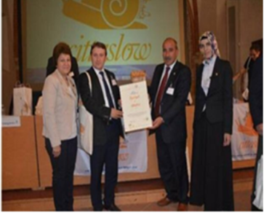
ARTVİN YATIRIM ORTAMI SUNUMU
TURİZM
Alternatif turizmde yüksek potansiyel
Ülkenin ilk ve tek biyosfer rezerv alanı: Camili
Marka şehir kimliği: Cittaslow Şavşat
204 yerel üreticiyi destekleyen Artvin markalı hediyelik eşya altyapısı
Zengin gastronomi kültürü
Doğal yapısını kaybetmemiş yaylalar

Slide 16

ARTVİN YATIRIM ORTAMI SUNUMU
TURİZM
MUTLAKA GÖRÜLMELİ!
Çifte Köprü
Borçka Karagöl

Slide 17

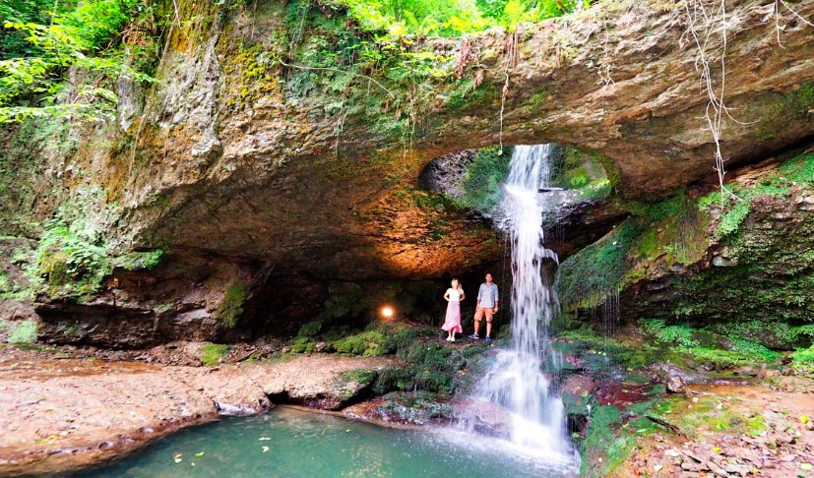
ARTVİN YATIRIM ORTAMI SUNUMU
TURİZM
MUTLAKA GÖRÜLMELİ!
Arsiyan Yaylası
Deliklikaya

Slide 18
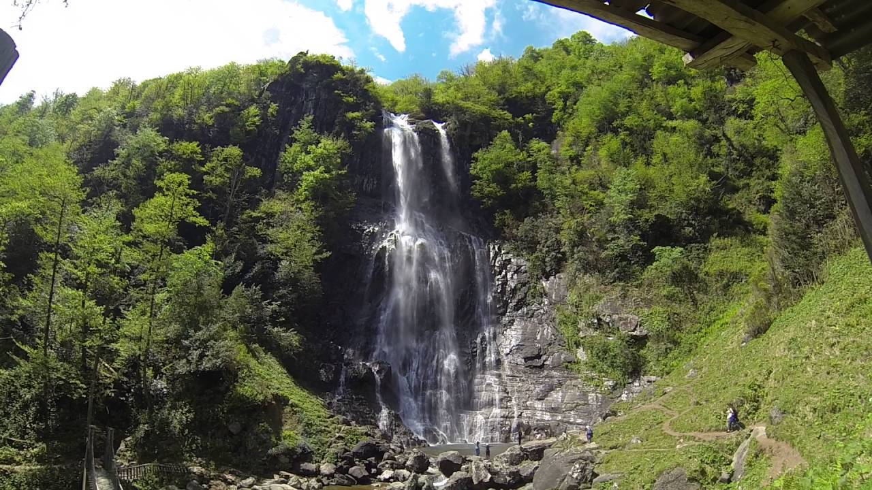
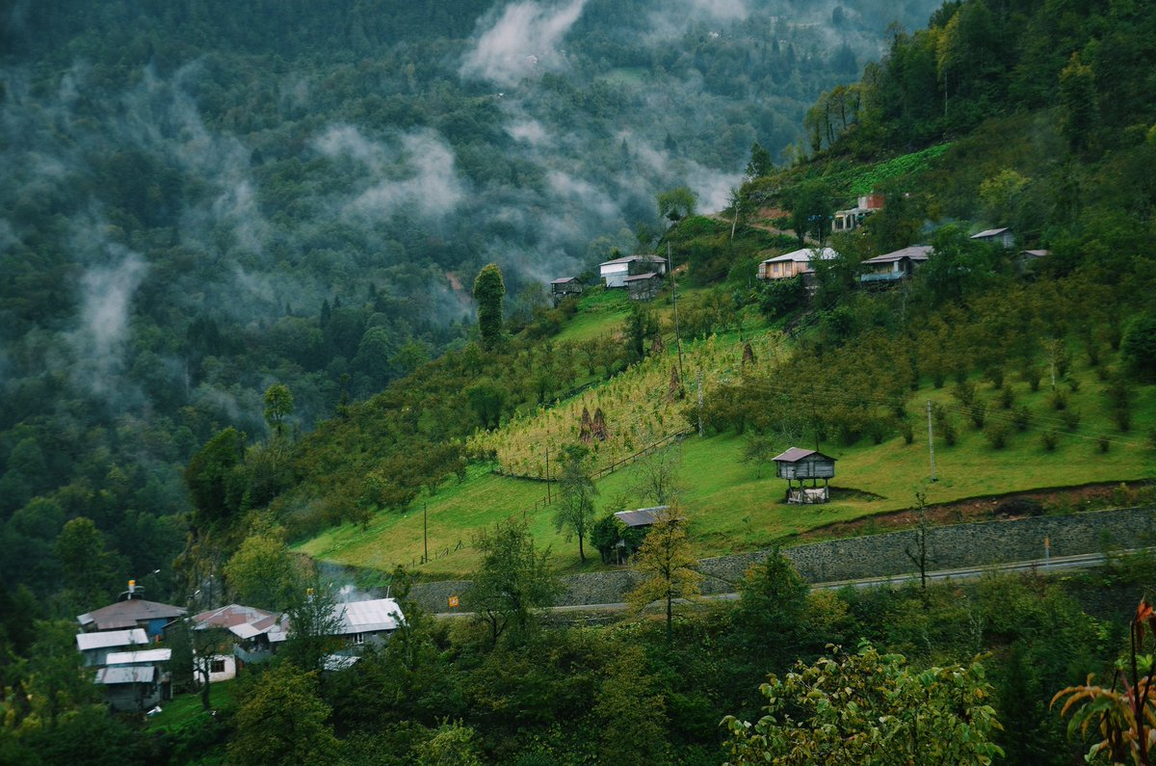
ARTVİN YATIRIM ORTAMI SUNUMU
TURİZM
MUTLAKA GÖRÜLMELİ!
Mençuna Şelalesi
Macahel Yaylası

Slide 19
ARTVİN YATIRIM ORTAMI SUNUMU
SANAYİ
2023 Sanayi Sicil Kayıtları'na Göre Sektörler
Gıda Ürünleri | 73
Ağaç, Ağaç Ürünleri | 58
Mobilya | 40
Kauçuk ve Plastik Ürünleri | 36
Metalik Olmayan Mineral Ürünleri | 30
Elektrik, Gaz Üretimi ve Dağıtımı, | 21
Madencilik ve Taşocakçılığı | 21
Kayıtlı medyanın basılması ve çoğaltılması | 12
Diğer | 25
Kamulaştırma Aşamasında 1 Adet OSB
Kurulum Aşamasında 1 adet KSS, 3 Adet Aktif KSS
Sektörde Toplam 4.500’e Yakın İstihdam

Slide 20
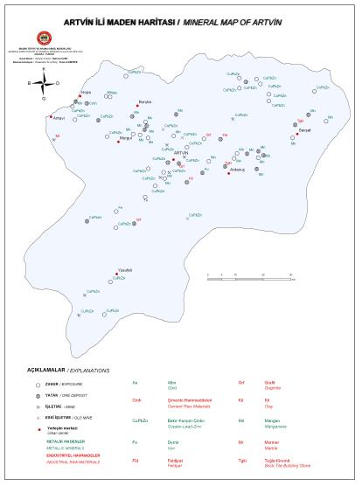
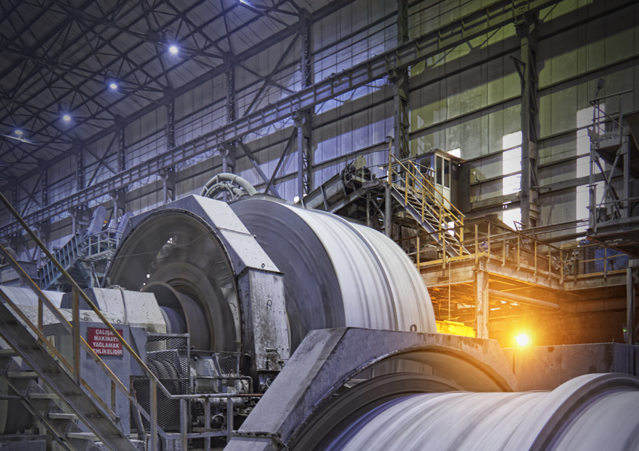
ARTVİN YATIRIM ORTAMI SUNUMU
MADENCİLİK
Metalik Madenler : Gümüş, Altın, Bakır, Kurşun, Çinko, Mangan, Demir
Endüstriyel Hammaddeler: Çimento, Grafit, Kil, Mermer, Tuğla, Kiremit
Jeotermal Alanlar: Balcı, Çoraklı
Zengin maden suyu kaynakları.

Slide 21

UYGUN YATIRIM ALANLARI VE DEVLET DESTEKLERİ

Slide 22

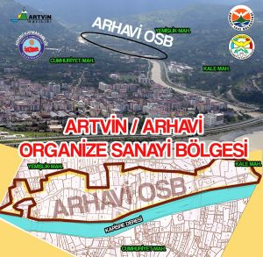
ARTVİN YATIRIM ORTAMI SUNUMU
ORGANİZE SANAYİ SİTESİ-KÜÇÜK SANAYİ SİTESİ
Kamulaştırma Aşamasında;
Artvin Arhavi OSB: Arhavi İlçesi’nde – 390 dönüm
Kuruluş Aşamasında;
Livane Küçük Sanayi Sitesi: Merkez İlçe Salkımlı Mevkisi – 18 dekar, 97 iş yeri

Slide 23
ARTVİN YATIRIM ORTAMI SUNUMU
YATIRIM FIRSATLARI
Ormancılık sektöründeki yüksek potansiyel ele alınarak; Ahşap Ürünler İmalatı ( Ahşap Oyuncak, Ev Dekorasyon, Mutfak Araç Gereçleri, Müzik Aleti vb. )
Tıbbi ve Aromatik Bitkiler İşleme ve Paketleme Tesisi (bitki çayları üretim ve paketleme, bitki yağları üretim tesisi, tıbbi ve aromatik bitki kurutma ve paketleme vb. )
Hediyelik Eşya Tasarım Çalışmasında Oluşturulan Koleksiyona uygun olacak şekilde Hediyelik Eşya Üretim ve Tasarım Merkezi
Su Ürünleri Yetiştiriciliği
Alternatif Turizm Yatırımları ( Kamp, Karavan, Yayla Konaklama vb. )
Baraj Turizmi
Arı Ürünleri İmalatı
Arı Yerleşkesi Yatırımı
Apiterapi Sağlık Merkezi
Kış Turizmi

Slide 24
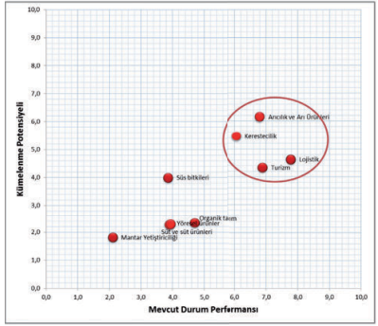
ARTVİN YATIRIM ORTAMI SUNUMU
Kümelenme Potansiyeli Olan Sektörler
Kümelenme; aynı ya da benzer iş kolunda faaliyet gösteren, coğrafi olarak birbirine yakın, birbirleriyle işbirliği ve rekabet halinde olan üretici firmalar ve onları destekleyici firma ve kurumların bir araya geldiği çalışma modelidir. İlde kümelenme potansiyeli yüksek olan sektörler; Arıcılık ve Arı Ürünleri, Kerestecilik, Turizm ve Lojistik sektörleridir.

Slide 25
ARTVİN YATIRIM ORTAMI SUNUMU
4. BÖLGE TEŞVİKLERİ
Teşvik Unsurları | Oranları
KDV İstisnası | 
Gümrük Vergisi Muafiyeti | 
Vergi İndirimi | İndirim Oranı %70, Yatırıma Katkı Oranı % 30’u
Sigorta Primi Desteği ( İşveren Hissesi ) | 6 Yıl
Faiz veya Kâr Payı Desteği | İç Kredi’de 4 Puan Dövize Endeksli Kredide 1 Puan
Yatırım Yeri Tahsisi | Yatırım Teşvik Belgesi düzenlenmiş stratejik yatırımlar, bölgesel ve öncelikli yatırımlar için Çevre, Şehircilik ve İklim Değişikliği Bakanlığı’nca (Milli Emlak Genel Müdürlüğü) belirlenen usul ve esaslar çerçevesinde yatırım yeri tahsis edilebilir.

Slide 26
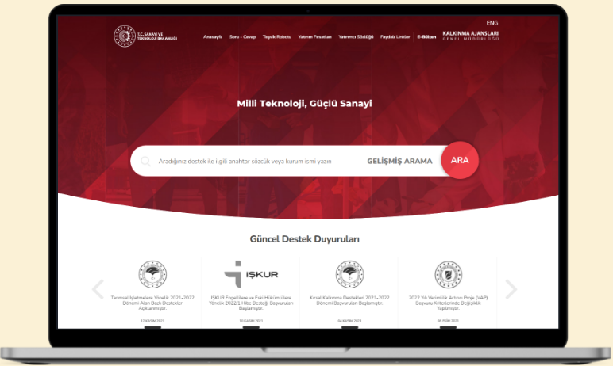
ARTVİN YATIRIM ORTAMI SUNUMU
Yatırıma Destek İnternet Sitesi
Devlet tarafından verilen destek, hibe ve teşvikler bir web sitesine toplanmıştır.
Teşvik Robotu sayesinde, yapılacak yatırımın teşvik miktarı ve teşvik türü hemen öğrenilebilir.
Sorular, Kalkınma Ajansları bünyesinde 81 ilde bulunan Yatırım Destek Ofislerindeki uzmanlar tarafından cevaplanmaktadır.
https://www.yatirimadestek.gov.tr

Slide 27




















ARTVİN YATIRIM ORTAMI SUNUMU
Diğer Devlet Destekleri

Slide 28
ARTVİN YATIRIM ORTAMI SUNUMU
Doğu Karadeniz Kalkınma Ajansı
Artvin Yatırım Destek Ofisi
Adres : Çarşı Mah. Cumhuriyet Cad. Arslan Apartmanı No:6-6, Merkez / Artvin
Telefon : 0 462 455 4062
artvinydo@doka.org.tr
www.doka.org.tr

Slide 29

ARZ EDERİM

